Slide 1

设计界面
  绩效考核指标
向战略报送？
向战略报送？
利润总额指标
全年目标
XXX
目前已完成
XXX
战略零部件新智产品营收占比
达成进度XX%
全年目标
XXX
已完成
XXX
全年目标
6(可初始化录入）
推进中
XX
全年目标
XXX
已完成
XXX
股权经营全年目标
XXX
目前已完成
XXX
达成进度XX%
资本运作全年目标
XXX
目前已完成
XXX
达成进度XX%
达成进度XX%
达成进度XX%
达成进度XX%
  国资监管指标
连续五年未分红企业占比
连续三年亏损占比
XX家
XX家
全年目标：股权经营+资本运作；已完成：截至上月月末股权经营+资本运作合计完成值；达成率合计完成值/全年目标
股权经营、资本运作全年目标：参照附件；已完成：截至上月月末股权经营、资本运作合计完成值，其中资本运作手工录入，股权经营系统提取；达成进度：已完成/全年目标
Notes:
连续非持续经营、

Slide 2

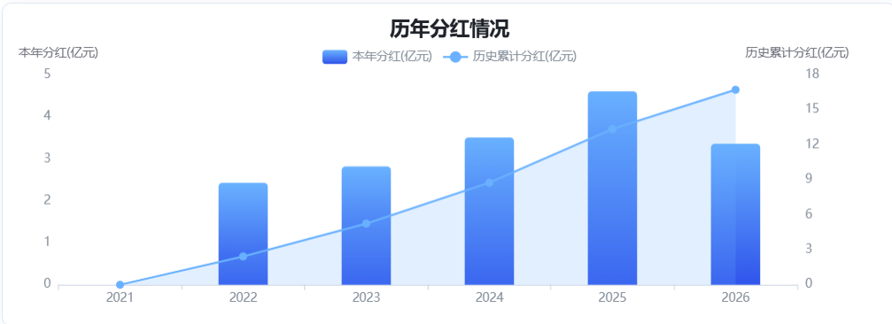
设计界面
  参股经营指标
利润贡献
分红情况
动态信息-分红改到这李
Notes:
分红已覆盖投资成本企业

Slide 3
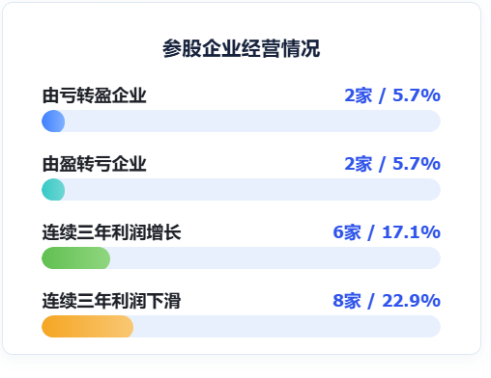
设计界面
不要公司数量占比
  参股经营指标
经营指标
预警指标
连续三年收入增长
连续三年收入下滑
2026年由盈转亏企业
2026年由亏转盈企业
连续三年收入增长、连续三年收入下降定义：与利润口径一致
2026年由盈转亏企业：2025年末累计净利润为正、但是截至2026年最新月份累计净利润为负企业
2026年由亏转盈企业：2025年末累计净利润为负、但是截至2026年最新月份累计净利润为正企业
资产负债率：截至2026年最新月份累计资产负债率大于等于70%的参股公司，按资产负债率由大到小排列
ROA异常变动：截至2026年最新月份累计ROA同比变动大于等于50%的参股公司，按ROA由大到小排列
Notes:
连续非持续经营、

Slide 4
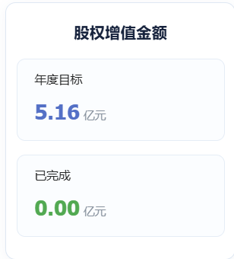
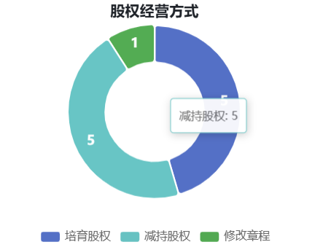
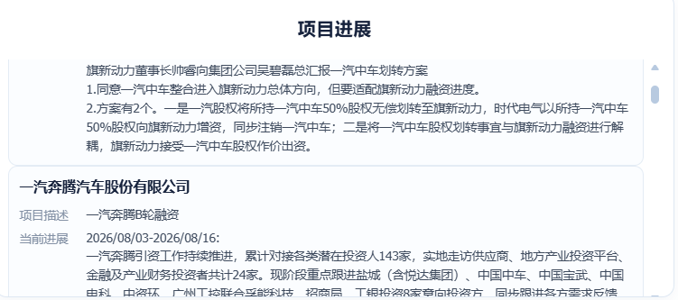
设计界面
  股权运营
正常类
警告类
预警类
年度目标改为计划增利金额
已实现改为已实现增利金额

